Slide 1
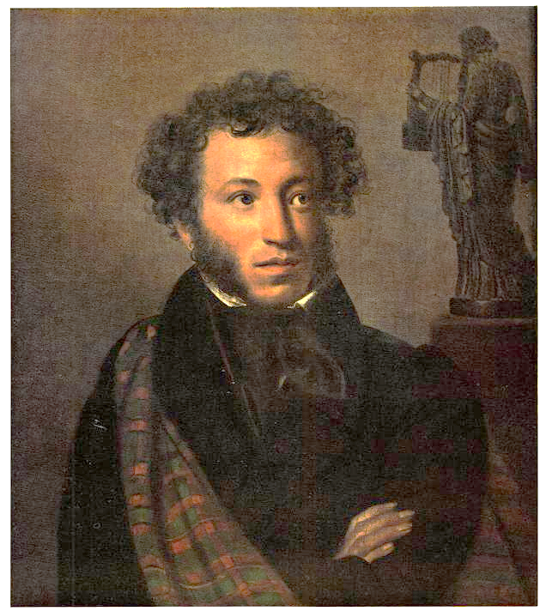
Речевые фигуры и тропы в произведениях А. С. Пушкина
Учитель русского языка и литературы МКОУ ЕСОШ Санджиева Т.Х.

Slide 2
М.Горький о поэзии А.С.Пушкина
Полнозвучные строки стихов запоминались удивительно легко, украшая празднично все, о чем говорили они; это делало меня счастливым, жизнь мою – легкой и приятной, стихи звучали, как благовест новой жизни.

Slide 3
Сменит не раз младая дева Мечтами легкие мечты; Так дерево свои листы Меняет с каждою весною.
(«Евгений Онегин» глава IV)
сравнение

Slide 4
И наше северное лето, Карикатура южных зим, Мелькнет и нет...
(Евгений Онегин глава IV)
перифраза

Slide 5
В избушке, распевая, дева Прядет, и, зимних друг ночей, Трещит лучина перед ней.
(Евгений Онегин глава IV)
перифраза

Slide 6
И никто с начала мира не видал такого пира.
( «Сказка о мертвой царевне и семи богатырях»)
гипербола

Slide 7
Анчар, как грозный часовой, Стоит – один во всей вселенной.
(Стих. «Анчар»)
гипербола

Slide 8
Читал охотно Апулея,
А Цицерона не читал.
(Евгений Онегин глава VIII)
метонимия

Slide 9
Быть может, в Лете не потонет Строфа, слагаемая мной.
(Евгений Онегин глава I)
перифраза

Slide 10
Театр уж полон; ложи блещут; Партер и кресла, все кипит.
(Евгений Онегин глава I)
метонимия

Slide 11
И Шереметьев благородный, И Брюс, и Боур, и Репнин, И, счастья баловень безродный, Полудержавный властелин. (Поэма «Полтава» песнь 3)
перифраза

Slide 12
Гвоздин, хозяин превосходный, Владелец нищих мужиков. (Евгений Онегин глава V)
ирония

Slide 13
Он человек! Им властвует мгновенье, Он раб молвы, сомнений и страстей; Простим ему неправое гоненье: Он взял Париж, он основал Лицей. (Стих. «19 октября»)
метонимия

Slide 14
Гремят отдвинутые стулья; Толпа в гостиную валит; Так пчел из лакомого улья На ниву шумный рой летит. («Евгений Онегин» глава V)
сравнение

Slide 15
Он не пришел, кудрявый наш певец, С огнем в очах, с гитарой сладкогласной. (Стих. «19 октября»)
перифраза.

Slide 16
Меж тем как сельские циклопы Перед медлительным огнем Российским лечат молотком Изделье легкое Европы. («Евгений Онегин» глава VII )
перифраза

Slide 17
И раб судьбу благословил. (Стих. «Анчар»)
синекдоха

Slide 18
И путешествия ему, Как все на свете, надоели, Он возвратился и попал, Как Чацкий, с корабля на бал. (Евгений Онегин глава VIII)
сравнение

Slide 19
Суровый Дант не презирал сонета; В нем жар любви Петрарка изливал; Игру его любил творец Макбета; Им скорбну мысль Камоэнс облекал. (Сонет)
перифраза

Slide 20
Он в том покое поселился, Где деревенский старожил Лет сорок с ключницей бранился, В окно смотрел и мух давил. («Евгений Онегин» глава II)
перифраза

Slide 21
Подруга думы праздной, чернильница моя; Мой век однообразный тобой украсил я. (Стих. «К моей чернильнице»)
перифраза

Slide 22
Мы все глядим в Наполеоны. («Евгений Онегин» глава II)
синекдоха

Slide 23
Все флаги в гости будут к нам. (Поэма «Медный всадник»)
синекдоха

Slide 24
И день настал. Встаёт с одра Мазепа, сей страдалец хилый, Сей труп живой, ещё вчера Стонавший слабо над могилой (Поэма «Полтава» песня третья)
Оксюморон

Slide 25
Но мне ли, мне ль, любимцу государя… Но смерть…но власть…но бедствия народны… (Поэма «Борис Годунов» часть 8 )
умолчание

Slide 26
Пирует Петр. И горд, и ясен, и славы полон взор его. И царский пир его прекрасен.
Анафора

Slide 27
Нева вздувалась и ревела, котлом клокоча и клубясь. (Поэма «Медный всадник»)
олицетворение

Slide 28
А Петербург неугомонный уж барабаном пробужден («Евгений Онегин» глава I)
метонимия

Slide 29
Люблю я пышное природы увяданье (Стих. «Осень»)
инверсия

Slide 30
Приветствую тебя, пустынный уголок, Приют спокойствия, трудов и вдохновенья. (Стих. «Деревня»)
Риторическое обращение

Slide 31
Игру его любил творец Макбета. ( Сонет)
перифраза

Slide 32
Нет, не пошла Москва моя К нему с повинной головою. ( «Евгений Онегин» главаVII)
метонимия

Slide 33
Навек меня возьмёт, Когда навек уснёт Перо, моя отрада... (стих. «К моей чернильнице» )
метонимия

Slide 34
Люблю тебя, Петра творенье, Люблю твой строгий, стройный вид. (поэма «Медный всадник»)
анафора

Slide 35
Скучна мне оттепель: вонь, грязь, весной я болен. (стих. «Осень»)
ассонанс

Slide 36
Когда гремел мазурки гром... («Евгений Онегин» глава V)
звукоподражание

Slide 37
О как мучительно тобою счастлив я! (стих. «О как мучительно тобою счастлив я!»
оксюморон

Slide 38
Литература
1 bibliofond.ru/view.aspx?id
2. scribble.su/literaturovedenie/ocnovi1/9.htm
3. А.С.Пушкин роман в стихах «Евге́ний Оне́гин» 1965.
4.А.С.Пушкин драма «Борис Годунов» 1970.
5. А.С.Пушкин Поэмы 1974.
6. А.С.Пушкин Избранное 1987.

